Slide 1


CHỦ ĐỀ 2
THIÊN NHIÊN TƯƠI ĐẸP
TIẾT 2
Huỳnh Long Nguyện

Slide 2

TRÒ CHƠI

Slide 3

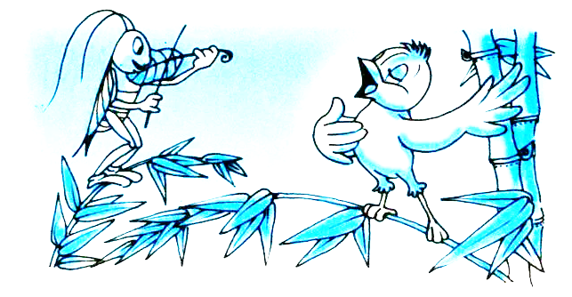
AI NGHE TÀI HƠN?
NHẠC

Slide 4


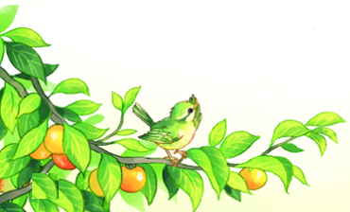
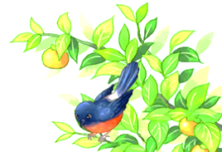
CHỦ ĐỀ 2
THIÊN NHIÊN TƯƠI ĐẸP
TIẾT 2
NHẠC CỤ: GÕ ĐỆM CHO BÀI HÁT VỚI TIẾT TẤU PHÙ HỢP

Slide 5

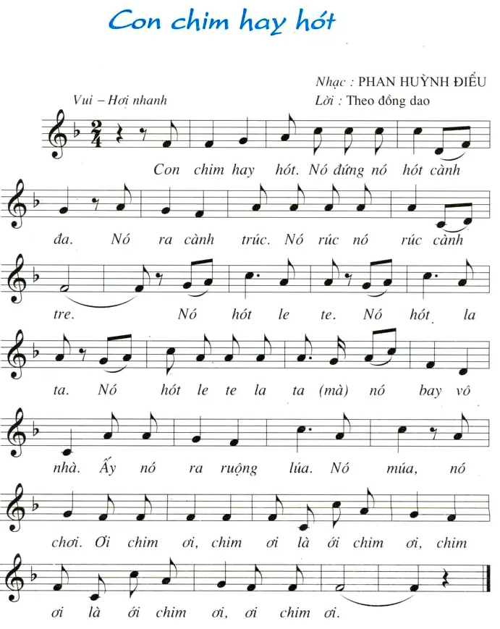
NGHE HÁT MẪU
NGHE GIAI ĐIỆU

Slide 6
CON CHIM HAY HÓT
HÁT THEO NHẠC ĐỆM

Slide 7
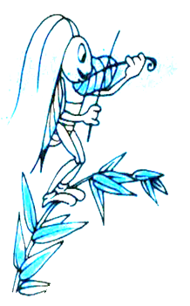
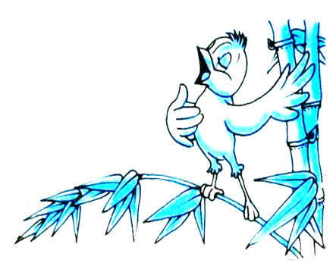
NHẠC ĐỆM

Slide 8
CON CHIM HAY HÓT
HÁT KẾT HỢP
GÕ ĐỆM THEO PHÁCH

Slide 9
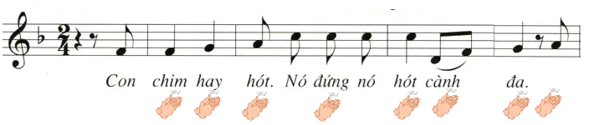
NHẠC ĐỆM

Slide 10
CON CHIM HAY HÓT
HÁT
LĨNH XƯỚNG – HÒA GIỌNG

Slide 11
NHẠC ĐỆM
Hòa giọng: Con chim …. cành tre
Lĩnh xướng: Nó hót ….. vô nhà.
Hòa giọng: Ấy nó …. ơi chim ơi.

Slide 12





NHẠC CỤ:
GÕ ĐỆM CHO BÀI HÁT VỚI TIẾT TẤU PHÙ HỢP

Slide 13
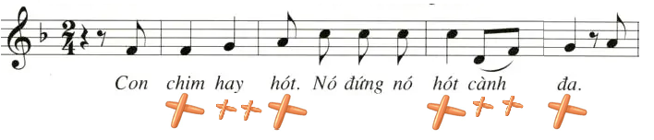
NHẠC ĐỆM

